Slide 1
Chapitre 3 : Angles et parallélisme
Plan du chapitre
Droites parallèles et perpendiculaires
Définitions
Propriétés
Angles
Rappels
Angles adjacents
Angles correspondants
Angles alternes-internes

Slide 2
I/ Droites parallèles et perpendiculaires
Fiche à coller
(révisions 6ème)

Slide 3
II/ Angles
1/ Rappels
Fiche à coller
(révisions 6ème)

Slide 4
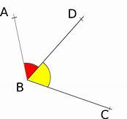
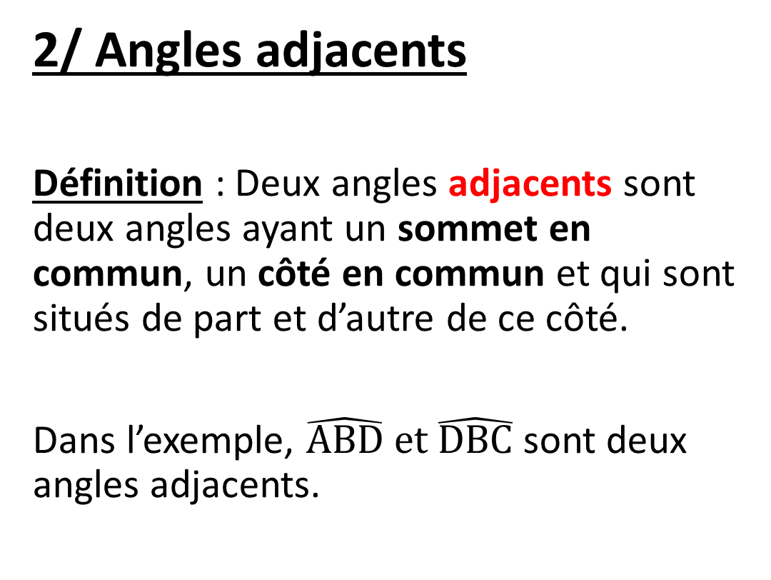
II/ Angles
2/ Angles adjacents
Définition : Deux angles adjacents sont deux angles ayant un sommet en commun, un côté en commun et qui sont situés de part et d’autre de ce côté.
Dans l’exemple, $\hat{ABD} et \hat{DBC}$ sont deux angles adjacents.

Slide 5
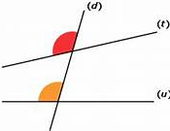
II/ Angles
3/ Angles correspondants
Définition : L’angle rouge et l’angle orange sont des angles correspondants déterminés par les droites (u), (t) et la droite sécante (d).

Slide 6
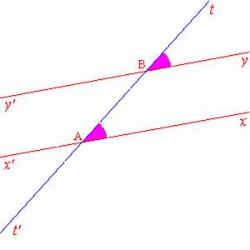
3) Angles correspondants
Propriétés :
Si deux angles correspondants sont déterminés par deux droites parallèles alors ils ont la même mesure.
Si deux angles correspondants ont la même mesure alors ils sont déterminés par deux droites parallèles.
Dans l’exemple, (yy’) // (xx’) donc les angles roses ont la même mesure.

Slide 7
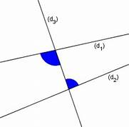
II/ Angles
3/ Angles alternes-internes
Définition : Les angles bleus sont des angles alternes-internes déterminés par les droites (d₁), (d₂) et la droite sécante (d₃).

Slide 8
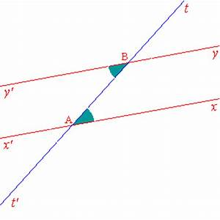
4) Angles alternes-internes
Propriétés :
Si deux angles alternes-internes sont déterminés par deux droites parallèles alors ils ont la même mesure.
Si deux angles alternes-internes ont la même mesure alors ils sont déterminés par deux droites parallèles.
Dans l’exemple, (yy’) // (xx’) donc les angles verts ont la même mesure.

